Slide 1
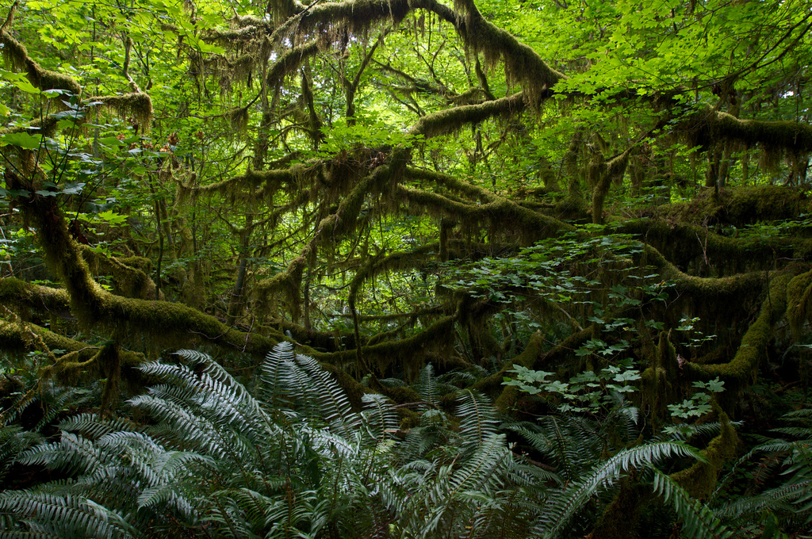


Arvores maravilhosas Arvores maravilhosas Arvores maravilhosas

Slide 2
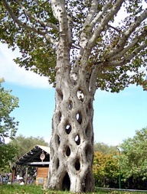
6 Sycamores foram moldadas, curvados, e trançado para formar esta árvore

Slide 3
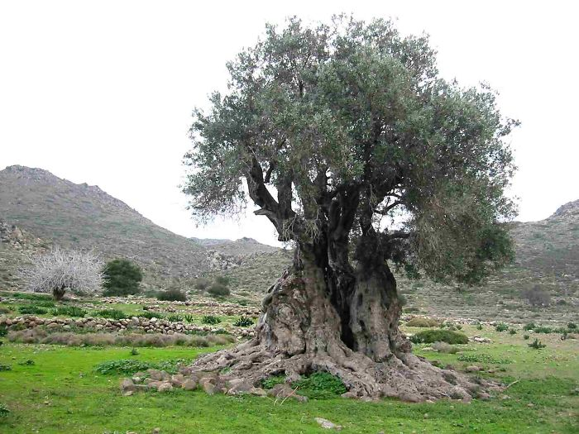
1000 anos de idade árvore na ilha grega de Egina

Slide 4
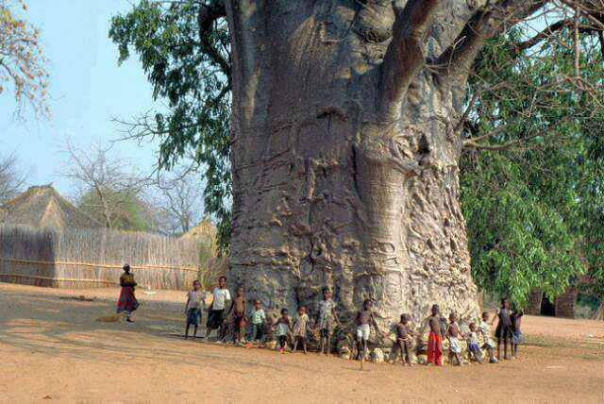
2000 anos velha árvore na África do Sul conhecida como árvore da vida (Baobab)

Slide 5
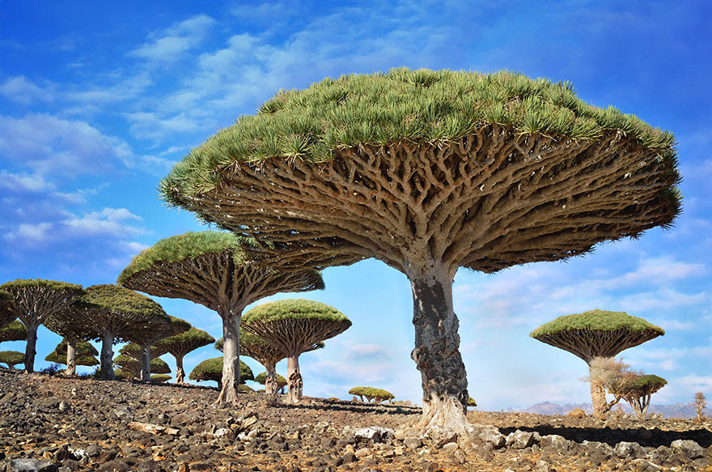
A árvore dragonblood chamado por causa de sua seiva vermelho carmesim, usada como corante um verniz violino, um ingrediente alquímico, e um remédio popular para várias doenças

Slide 6
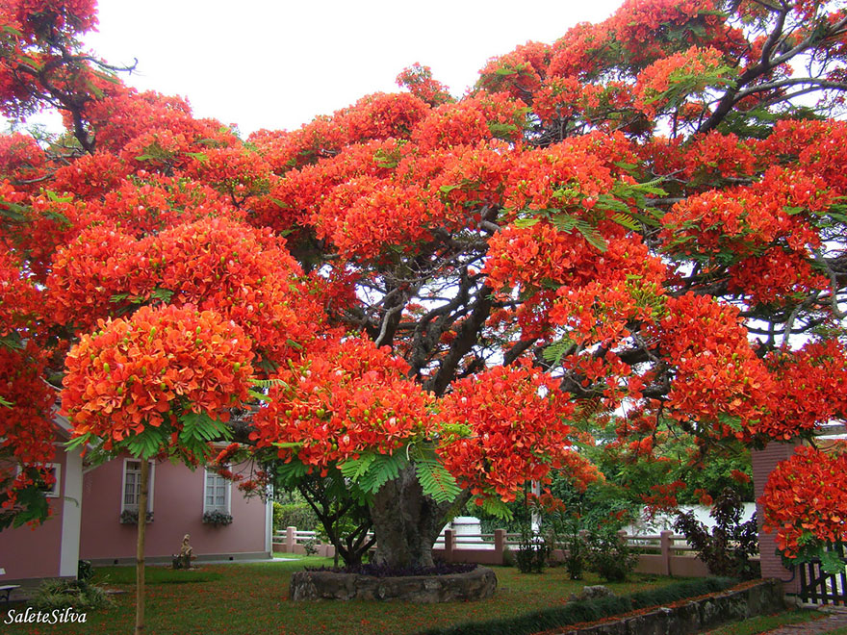
A árvore flamboyant, Madagascar

Slide 7
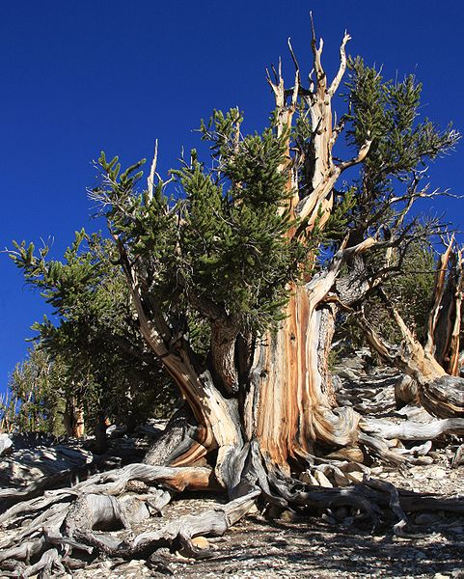
A árvore mais antiga da Terra, grande bacia de cerdas pinha, árvores mais antigas, mais de 5000 anos de idade, na Califórnia

Slide 8
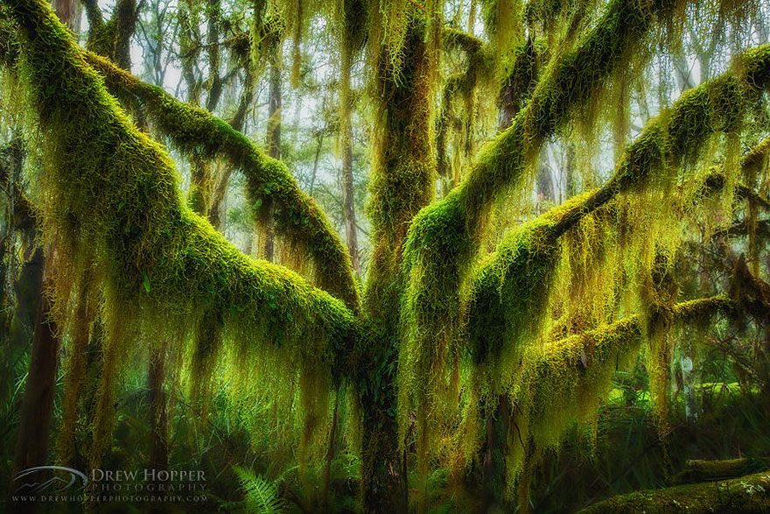
A faia antártico é nativa do Chile e Argentina, embora este espécime é da região do Pacífico Norte os EUA

Slide 9
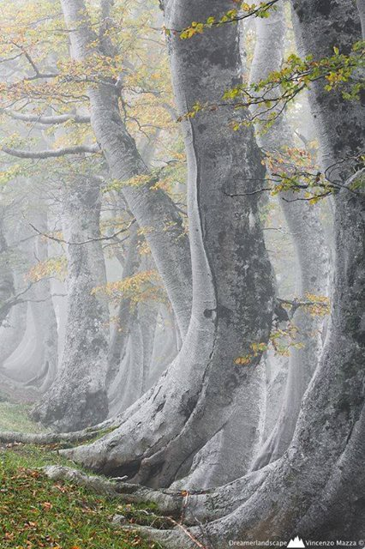
Abruzo, Itália

Slide 10
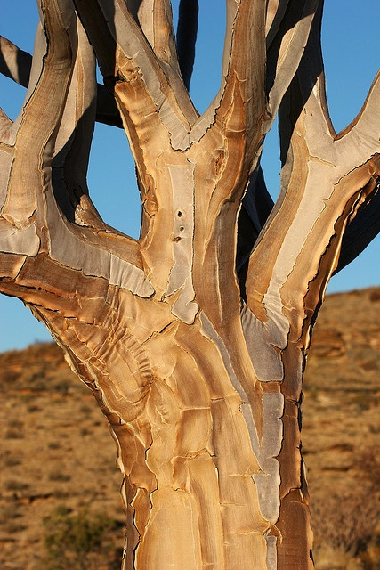
Agáloco

Slide 11
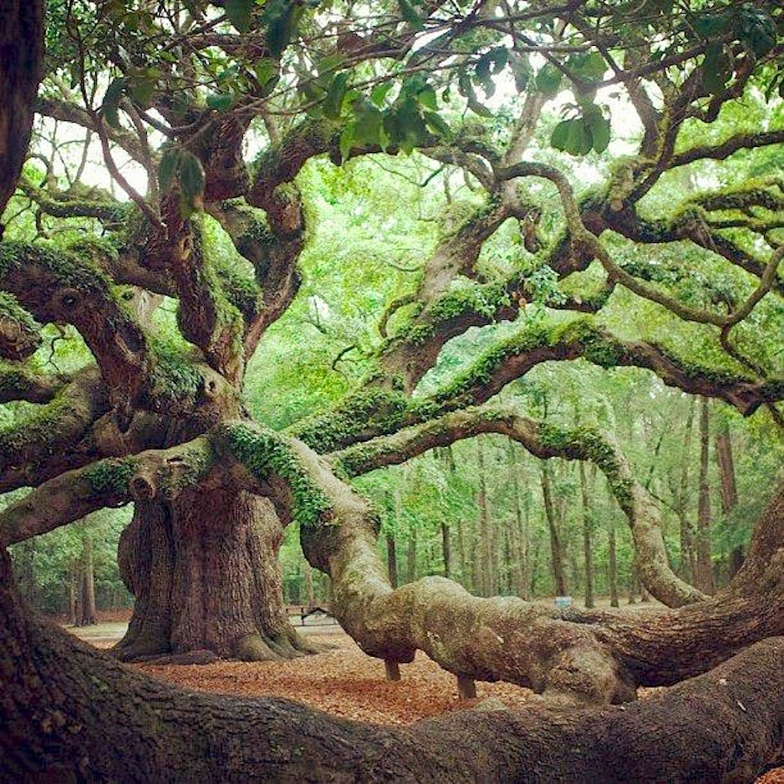
Angel Oak Tree em Johns Island, Carolina do Sul

Slide 12
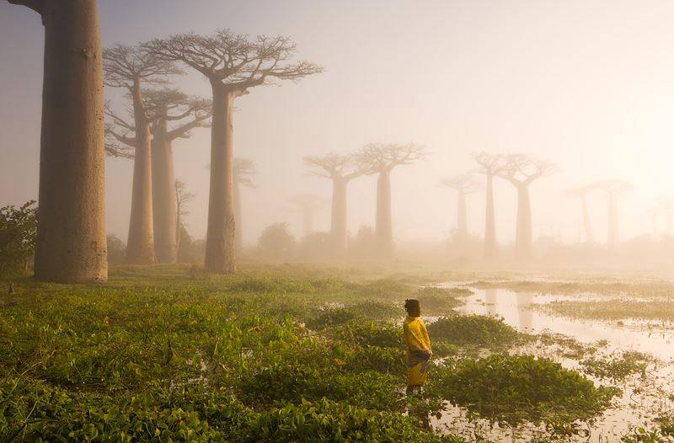
Antiga floresta de Madagáscar de baobás

Slide 13
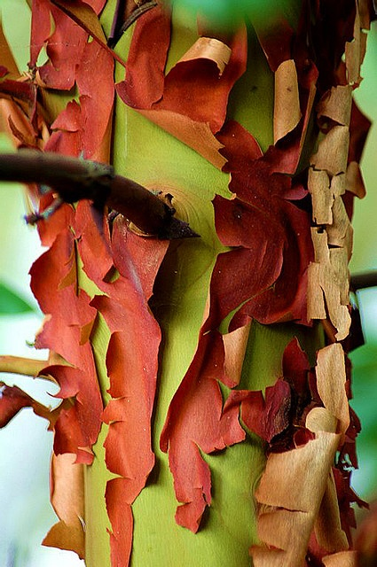
Arbutus

Slide 14
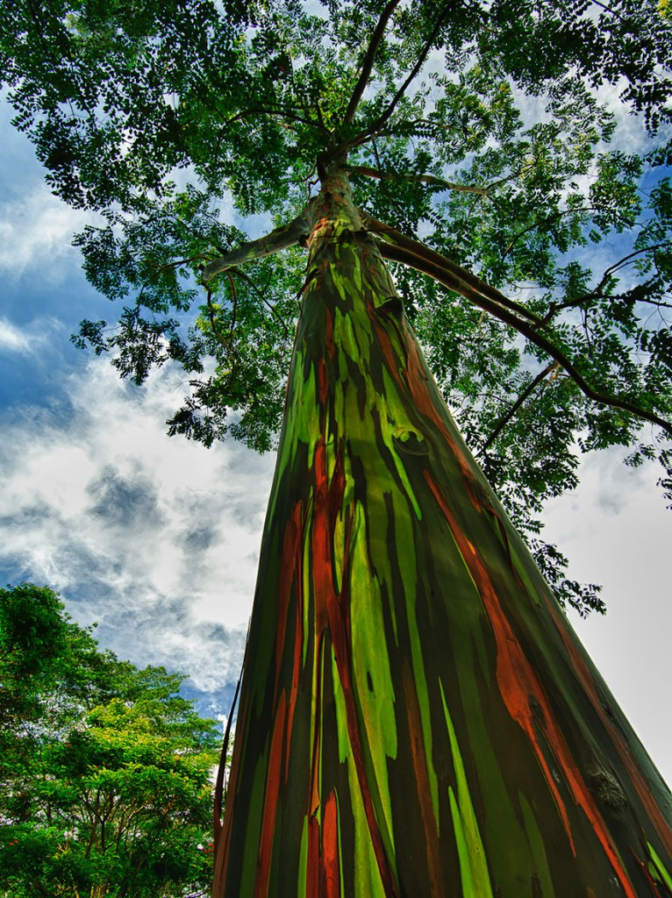
arco-íris de eucalipto

Slide 15
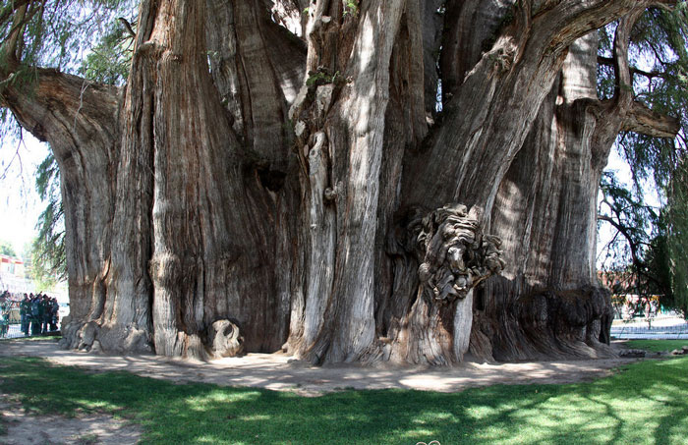
Árvore de Tule, mais de 2000 anos de idade

Slide 16
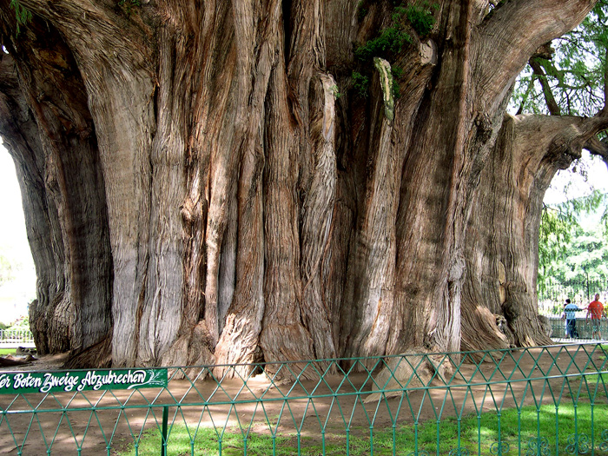
Árvore de Tule, S. México

Slide 17
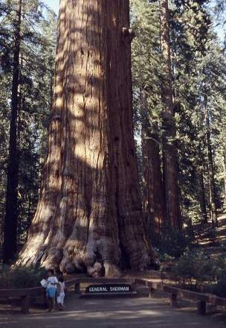
Árvore General Sherman, Sequoia Redwood, a maior árvore-haste única de estar e maior organismo vivo na Terra, na Califórnia

Slide 18
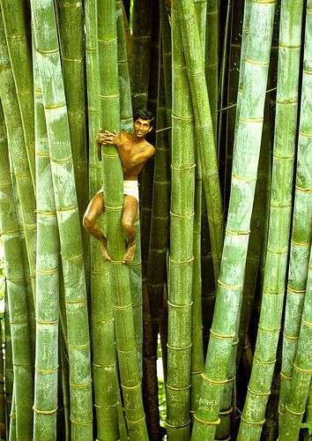
Árvores de bambu.
Sri Lanka

Slide 19
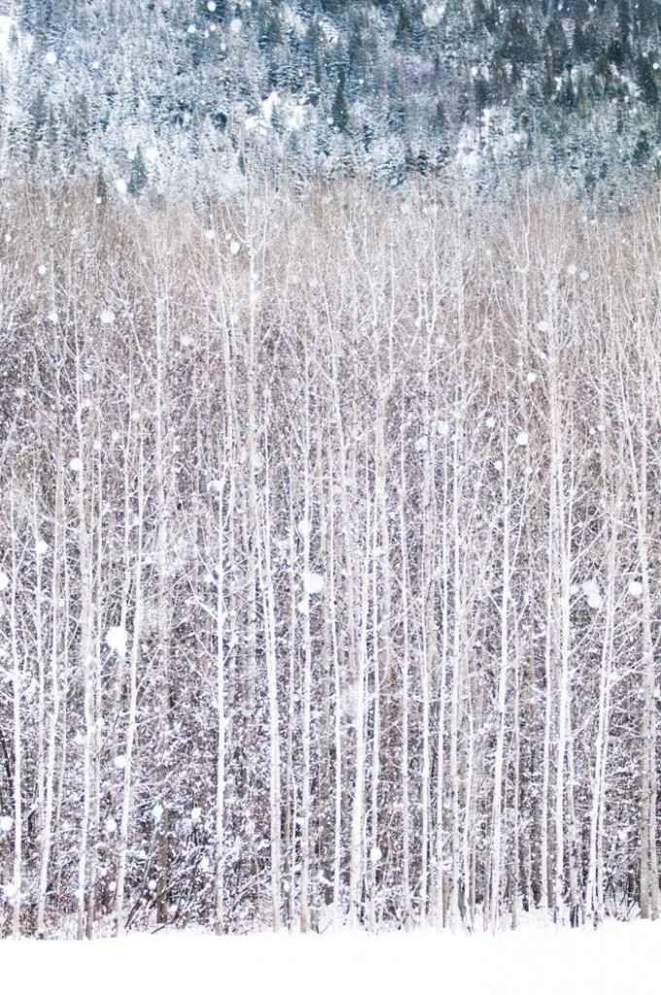
Árvores de vidoeiro na neve

Slide 20
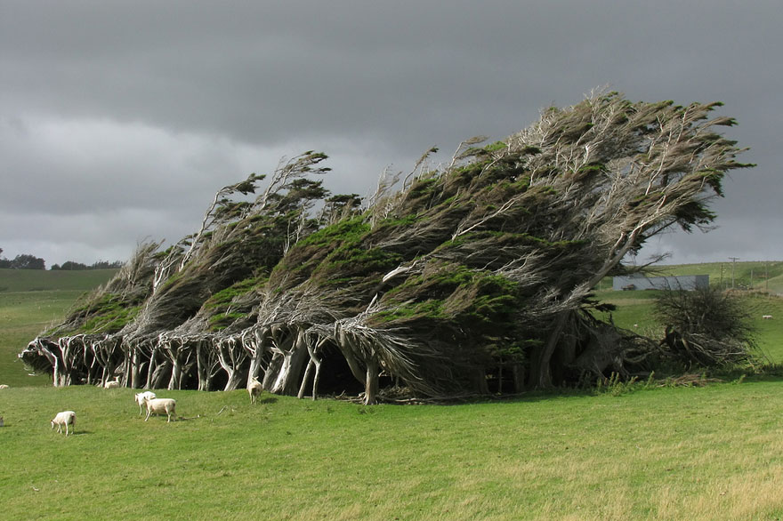
Arvores em Slope Point, na ponta sul da Nova Zelândia, crescer em um ângulo porque eles estão constantemente fustigada por ventos antárcticos extremas

Slide 21
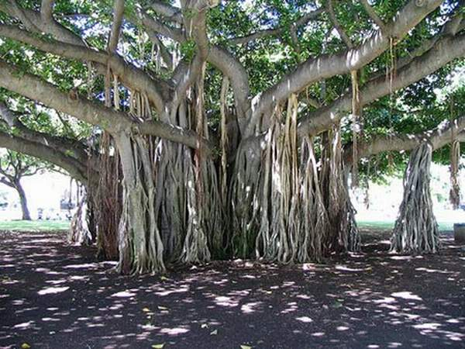
figueiras

Slide 22
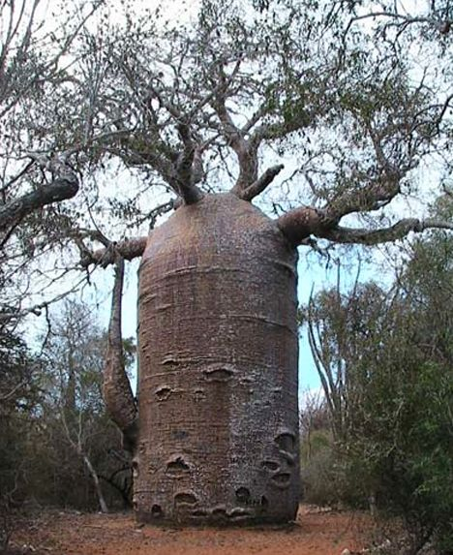
Árvore Baobab

Slide 23
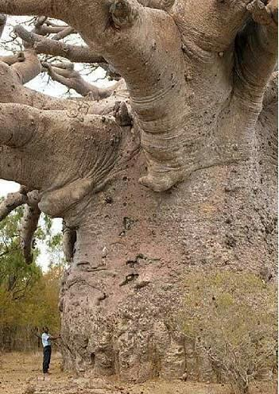
Boabab, também conhecida
como a árvore da vida

Slide 24
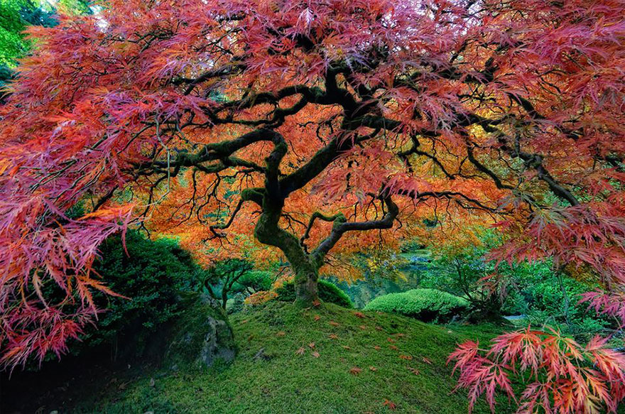
Bordo japonês em Portland, Oregon, EUA

Slide 25
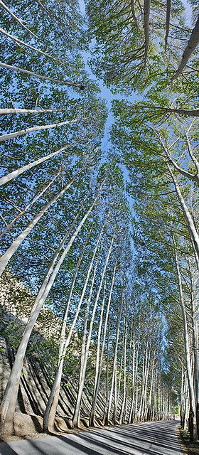
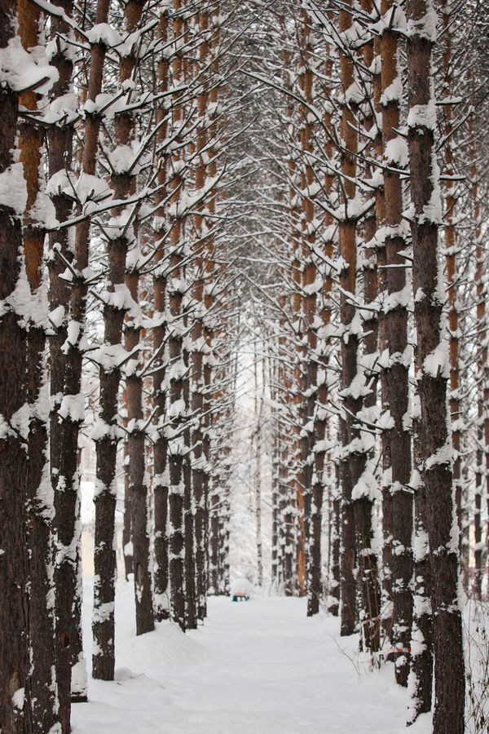

Slide 26
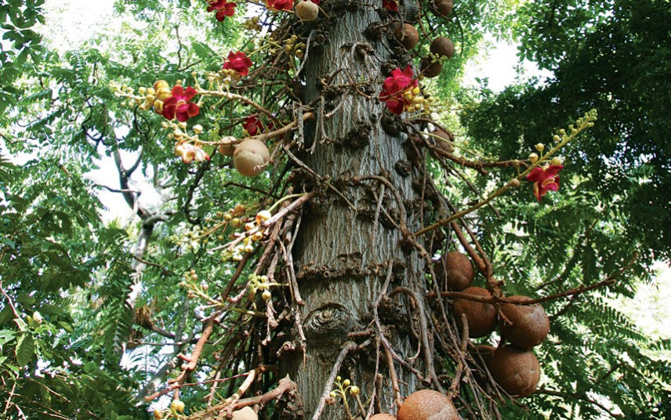
árvore Cannonball, fruto cresce directamente no tronco

Slide 27
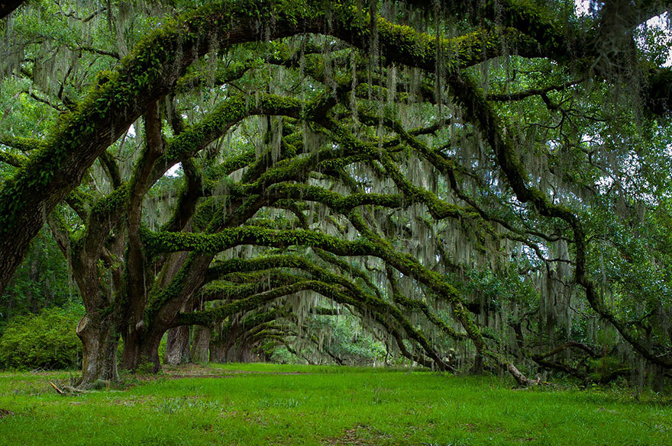
Carvalhos, Carolina do Sul

Slide 28
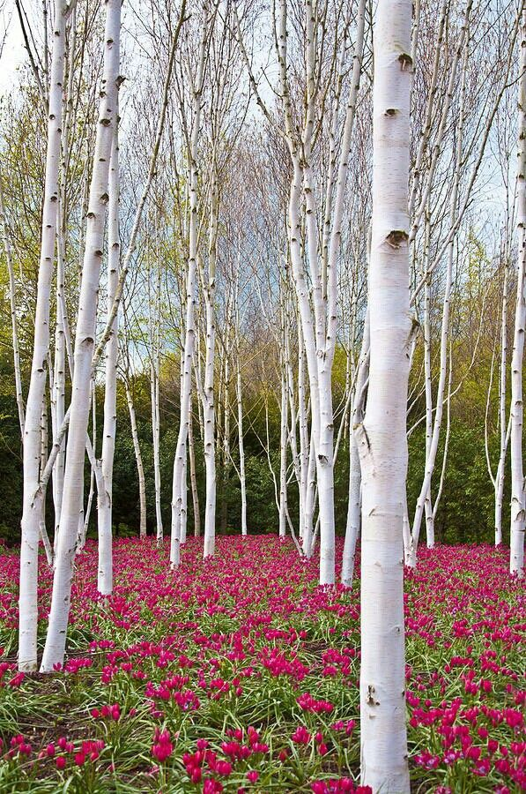
Cedro branco

Slide 29
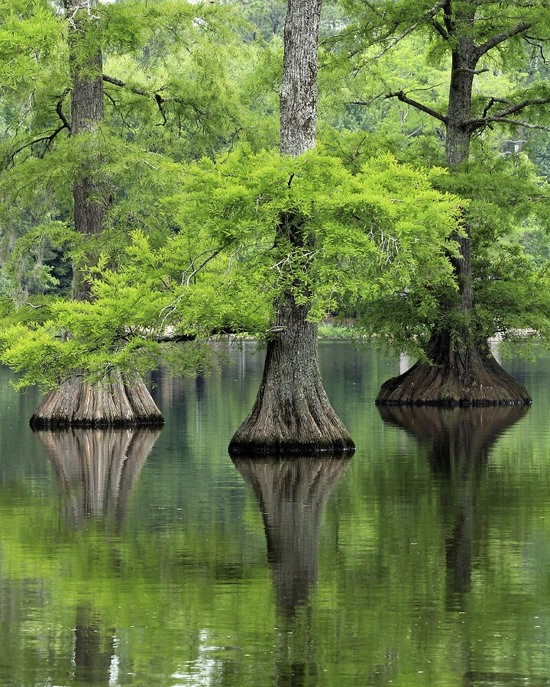
Cipreste

Slide 30
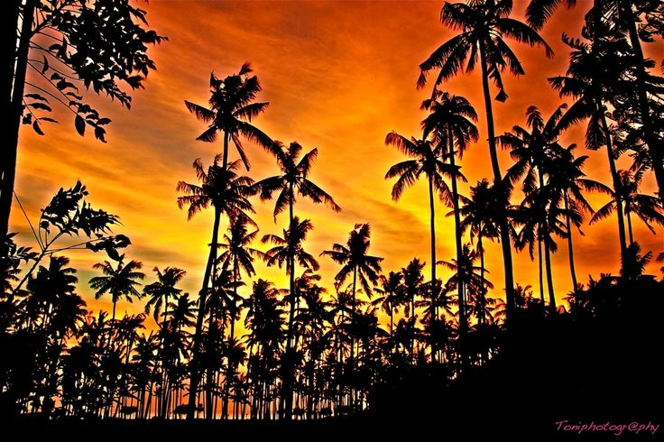
Coqueiros, Lombok, Bali, Indonésia

Slide 31
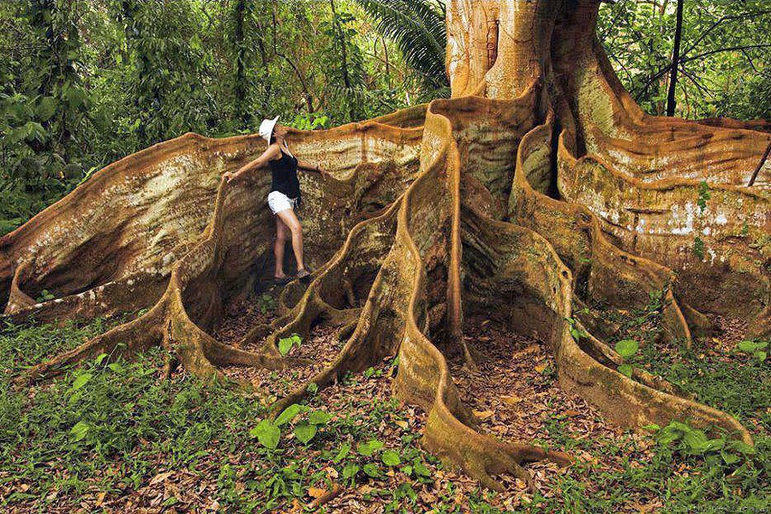
Costa Rica

Slide 32
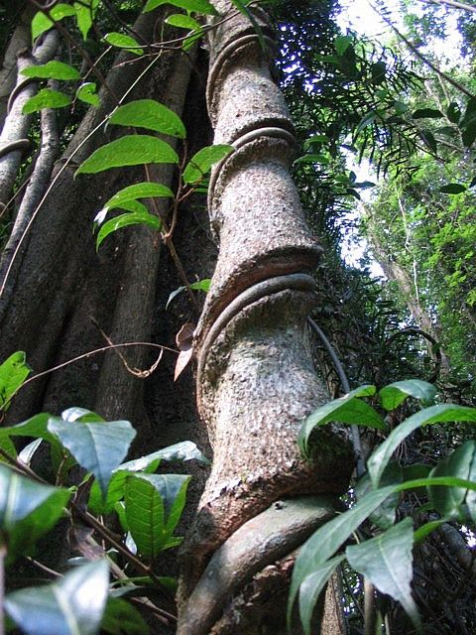
Efeito Parasita - árvore em espiral Coramba reserva de floresta tropical, NSW, Austrália

Slide 33
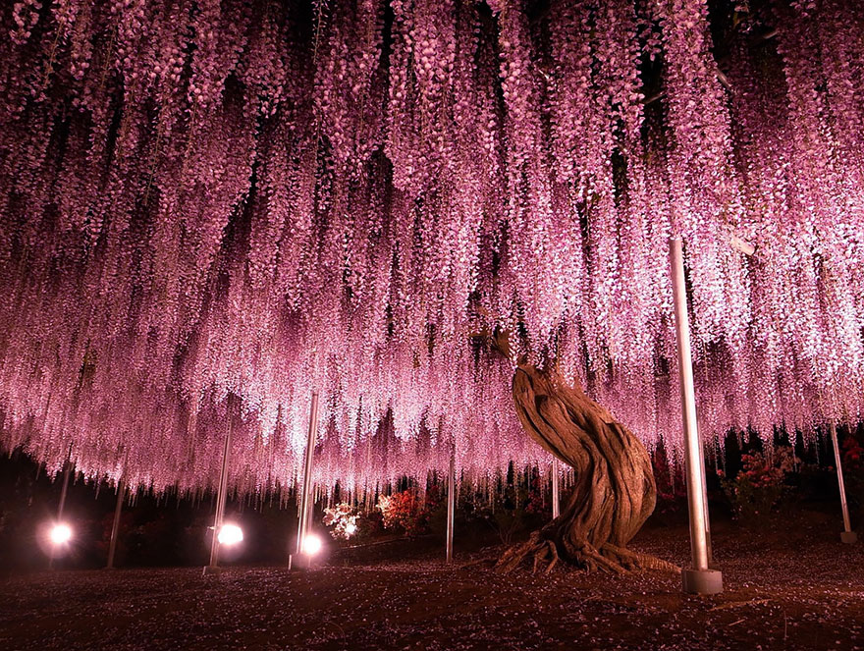
Em 1990 metros quadrados -cerca de meia acr), este enorme glicínias é o maior de seu tipo no Japão.

Slide 34
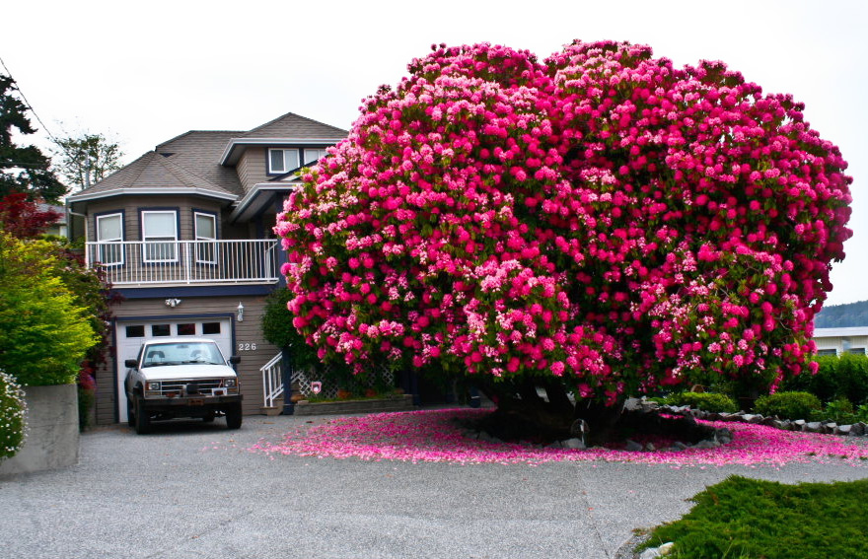
Esta enorme rododendro, 125 anos de idade velho Não É tecnicamente Uma Árvore - a maioria são considerados arbustos.

Slide 35
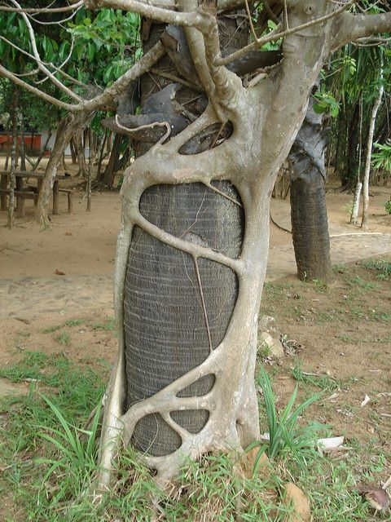
Estrangulador da figueira. Envolvendo tentáculos ao redor da árvore hospedeira

Slide 36
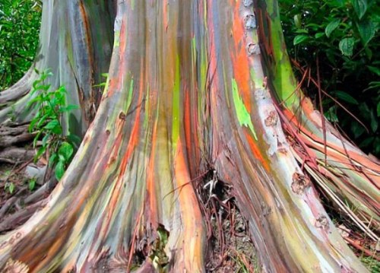
eucalipto

Slide 37
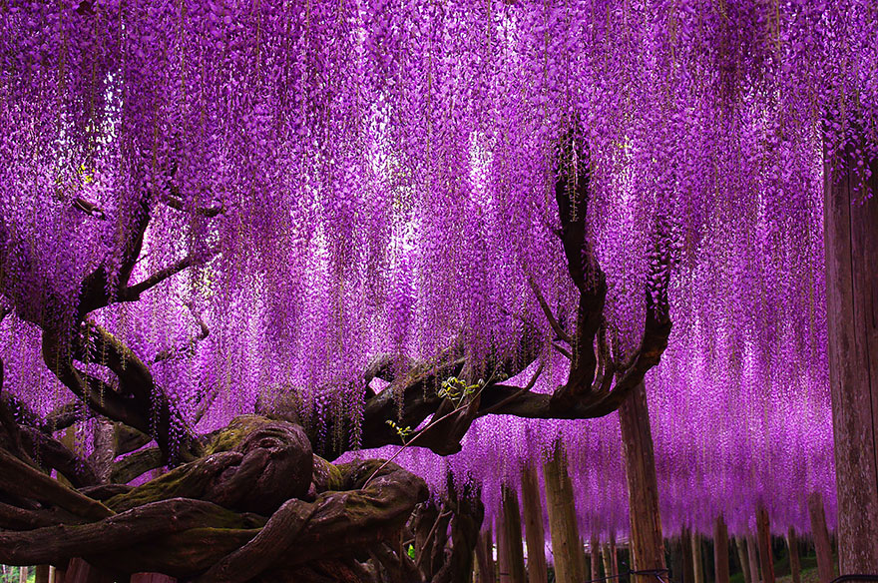
Glicínias 144 anos no Japão

Slide 38
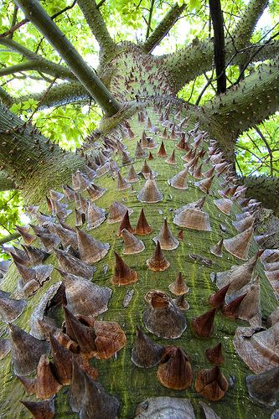
laia Árvore fio,
América do Sul

Slide 39
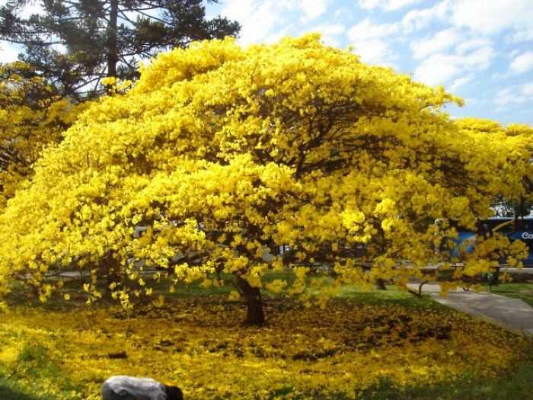
Ipe, Brasil

Slide 40
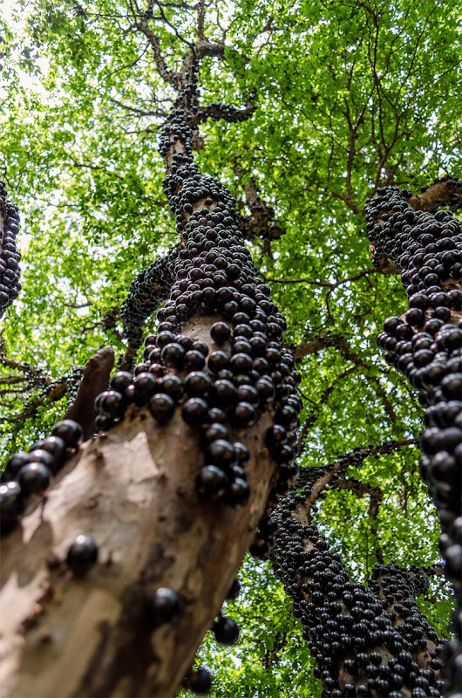
Jabuticaba, uma árvore de uva brasileiro O fruto cresce directamente do tronco e os galhos da árvore.

Slide 41
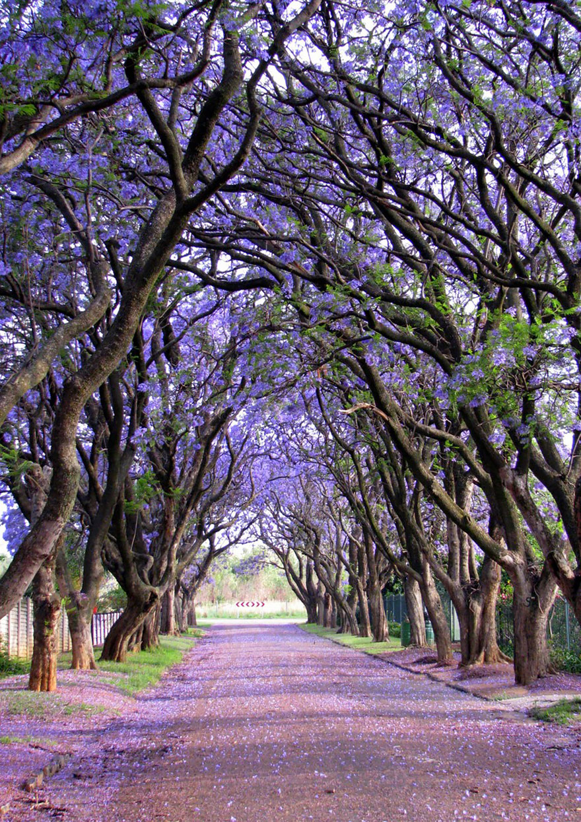
Jacarandas na África do Sul

Slide 42
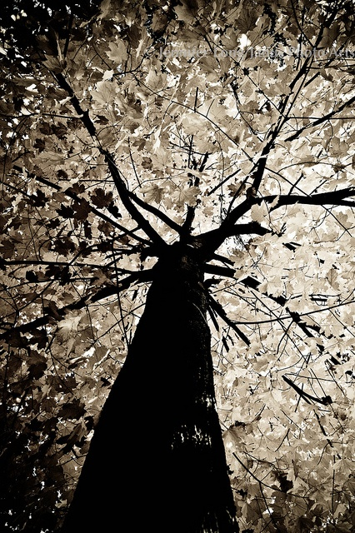
Jennifer Comprido

Slide 43
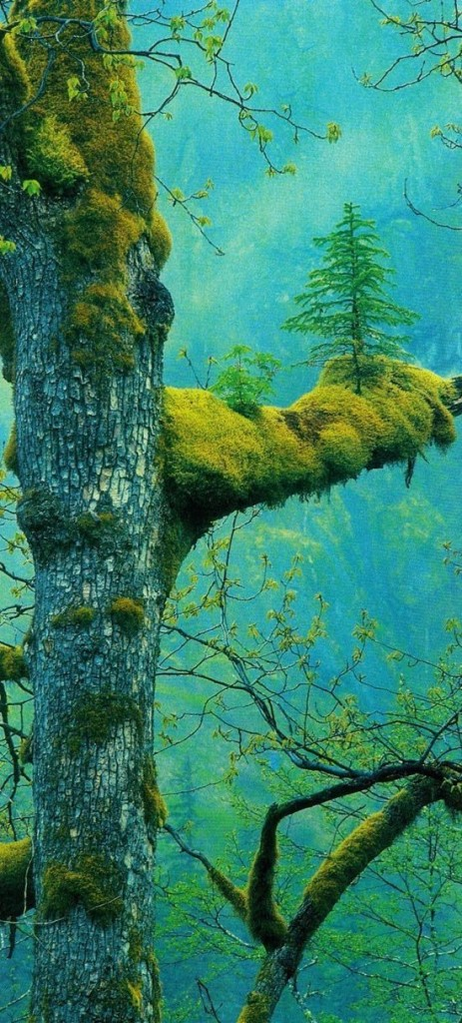
Klamath, na Califórnia

Slide 44
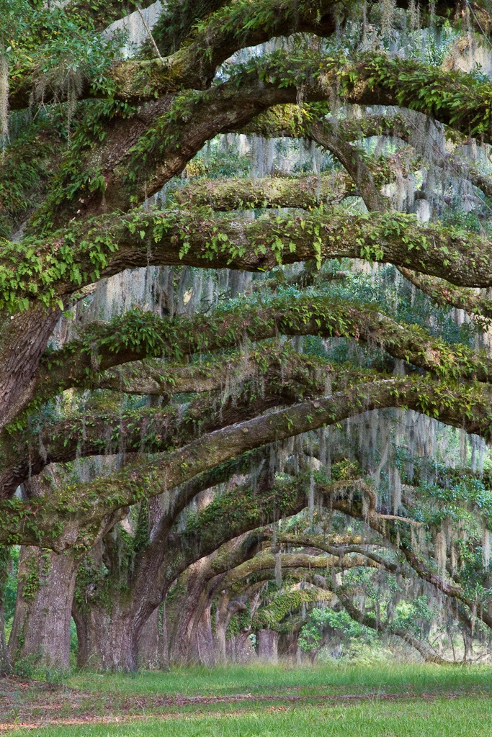
Moss em árvores de carvalho

Slide 45
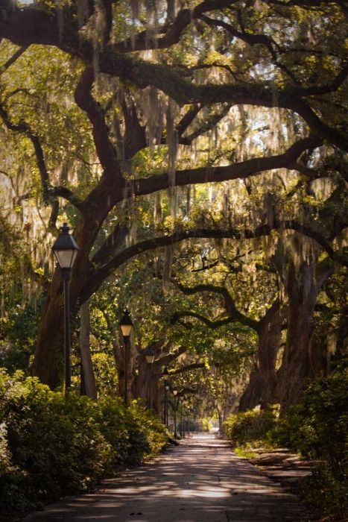
Musgo espanhol

Slide 46
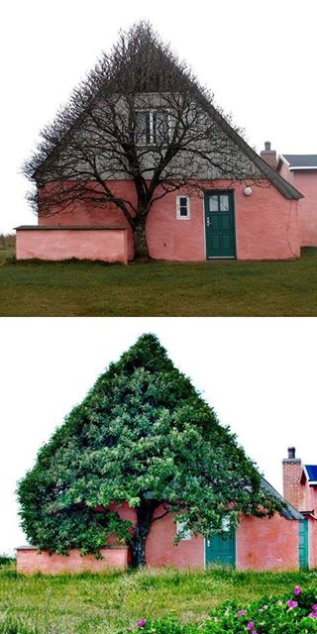
Na Dinamarca

Slide 47
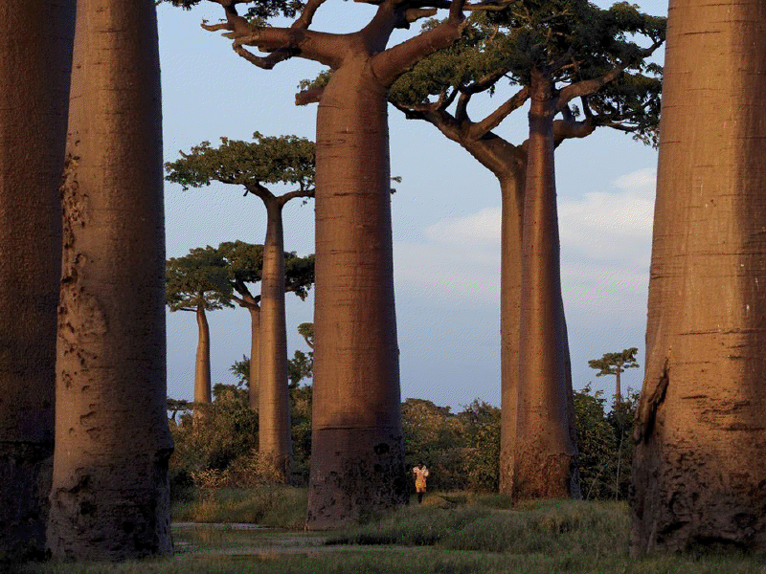

Slide 48
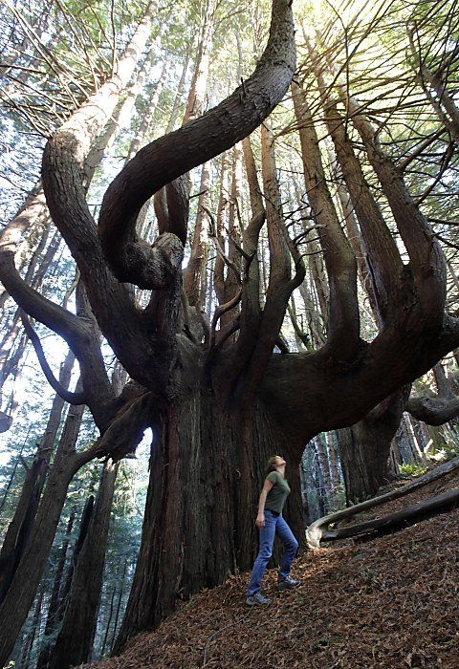
O bosque de sequóias candelabro, conhecido como o Enchanted

Slide 49
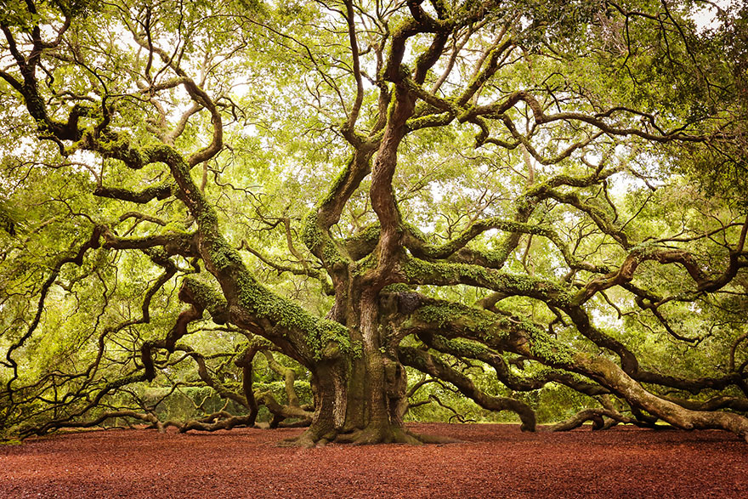
O Oak Anjo na Carolina do Sul está 66,5 pés (20 m) de altura e é estimado em mais de 1.400 ou 1.500 anos de idade.

Slide 50

Oliveira

Slide 51

Palmas de cera em Salento, na Colômbia

Slide 52

Punta Arenas, Chile

Slide 53

Raízes Mossy,
Sintra, Portugal

Slide 54

Sequoia National Park,
na Califórnia.

Slide 55

Toborochi

Slide 56


Slide 57


Slide 58


Slide 59


Slide 60


Slide 61


Slide 62


Slide 63


Slide 64


Slide 65


Slide 66


Slide 67

Uma árvore Corious

Slide 68

Túnel das flores de cerejeira, Bonn, na Alemanha, em abril

Slide 69

Túnel Sikura, Okera, Japão

Slide 70


Vegetação rasteira Rainforest. Lianas Tangled (trepadeiras lenhosas) cobertas de musgo, Peru

